Slide 1
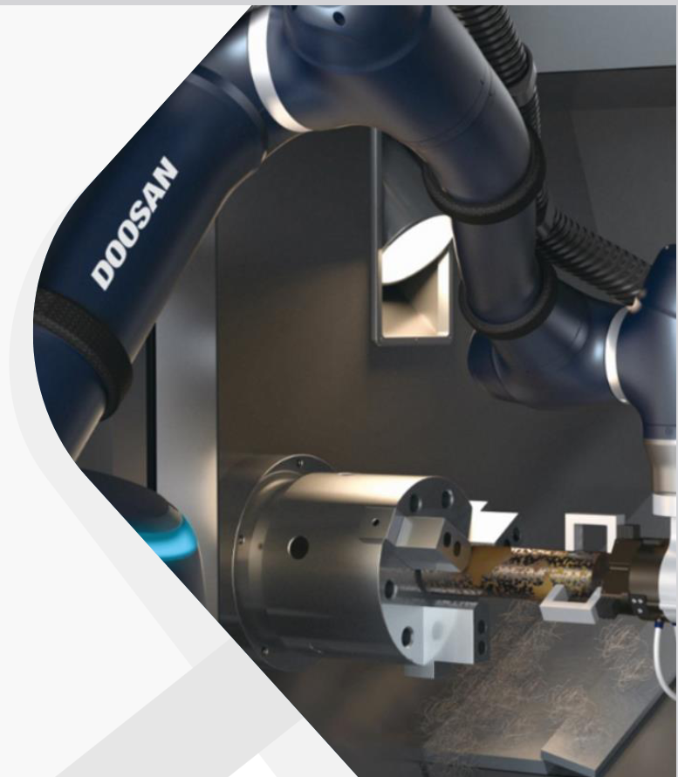
자율주행 주차관제 ​
협동로봇시스템 제안서
F-2조
최종 수정일 | 2024.12.16
조원 | 최태오 이귀현 백승민 (3인)

Slide 2

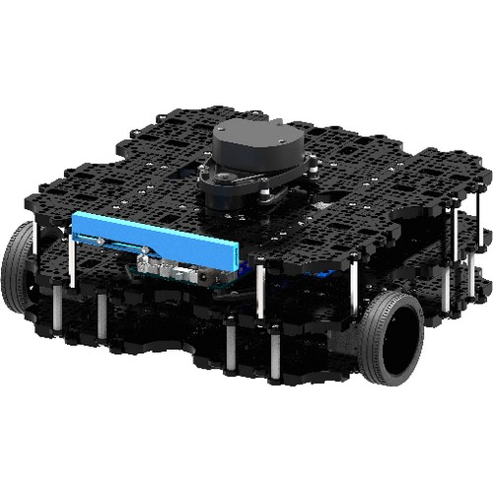
주제
관제 노드
Turtlebot(tb1) 선착장 도착 >> topic pub : tb1 arrived
(turtlebot node에서 /turtlebot_state topic pub, 내용은 위와 같음. 관제 노드가 이를 sub)
Robot arm 선착장 도착 >> topic pub : port arrived
(robot arm node에서 /arm_state topic pub, 내용은 위와 같음. 관제 노드가 이를 sub)
둘 다 완료 발행 시 turtlebot에 /cmd_vel = 0.3 for ㅁ sec 보냄
(tb1, tb2 둘 다 arrived이면 tb1부터)
Robot arm에 topic pub : on board 1
(목적지 순서는 1>9. 빈 곳부터 채우도록 목적지 보내기)
Robot arm 목적지(1)로 이동
Robot arm에서 topic sub : tower arrived
turtlebot에 /cmd_vel = -0.3 for ㅁ sec 보냄
Robot arm에 topic pub : empty
Robot arm 선착장으로 이동

Slide 3
주제
터틀봇 노드
Turtlebot(tb1) 선착장 도착 >> topic pub : tb1 arrived
(/turtlebot_state topic pub, 내용은 위와 같음.)
관제 노드
" /turtlebot_state = tb1 arrived & /arm_state = port arrrived "
둘 다 완료 발행 시 tb1에 /cmd_vel = 0.3 for ㅁ sec 보냄
(tb1, tb2 둘 다 arrived이면 tb1부터)
self.state : on board 1
(목적지 순서는 1>9. 빈 곳부터 채우도록 목적지 보내기)
topic sub ( /arm_state : tower arrived)
turtlebot에 /cmd_vel = -0.3 for ㅁ sec 보냄
self.state : empty
Robot arm 선착장으로 이동
로봇손 노드
Robot arm 선착장 도착 >> topic pub : port arrived
(robot arm node에서 /arm_state topic pub, 내용은 위와 같음. 관제 노드가 이를 sub)
Robot arm 목적지(1)로 이동
topic pub ( /arm_state : tower arrived)

Slide 4
주제

Slide 5
주제

Slide 6
주제

Slide 7
주제

Slide 8
주제

Slide 9
주제

Slide 10
감사합니다.

